Slide 1
Memória Principal

Slide 2
Acesso à memória principal
Barramentos
Barramento é um conjunto de condutores elétricos que interligam os diversos componentes do computador e de circuitos eletrônicos que controlam o fluxo dos bits

Slide 3
Acesso à memória principal
Barramentos
Para um dado ser transportado de um componente a outro, é preciso emitir os sinais de controle necessários para o componente-origem colocar o dado no barramento e para o componente-destino ler o dado do barramento.
Como um dado é composto por bits (geralmente um ou mais bytes) o barramento deverá ter tantas linhas condutoras quanto forem os bits a serem transportados de cada vez.

Slide 4
Acesso à memória principal
Barramentos
por exemplo:
Enviar o bit 01001010 - da UCP para a Memória Principal,
Passos:
Os circuitos de controle se encarregará de colocar sinais de tensão "high" nas 2ª, 4ª e 7ª linhas do barramento
Informar à memória para ler o dado no barramento.

Slide 5
Acesso à memória principal
Barramentos
por exemplo:
Enviar o bit 01001010 - da UCP para a Memória Principal,
Os dados são representados no barramento na forma de sinais de tensão, sendo que um sinal de tensão de uns poucos volts ("high") representa o bit "1" e um sinal próximo de zero volts ("low") representa o bit "0".
Obs: por convenção, os bits são sempre ordenados da direita para a esquerda

Slide 6
Acesso à memória principal
Registradores utilizados
A comunicação entre MP e UCP usa dois registradores da UCP:
REM - Registrador de Endereços de Memória - ou, em inglês, Memory Address Register (MAR),
RDM - Registrador de Dados da Memória - ou, em inglês, Memory Buffer Register (MBR).

Slide 7
Acesso à memória principal
Registradores utilizados
x = no de bits do barramento de endereços;
Em geral (mas não obrigatoriamente) é igual ao nº de bits do Registrador de Endereços de Memória - REM. .

Slide 8
Acesso à memória principal
Registradores utilizados
M = nº de bits contidos em uma célula
M em geral (mas não obrigatoriamente) é igual ao nº de bits do Registrador de Dados da Memória - RDM.

Slide 9
Memória: É o componente de um sistema de computação cuja função é armazenar os dados que são (ou serão) manipuladas por esse sistema, para que eles (os dados) possam ser prontamente recuperadas quando necessário.
101
102
103
104
105
106
107
108
109
110
111
112
113
114
115
116
117
118
Depósito onde são guardados dados ou informações para serem usados quando desejados. A figura representa uma caixa de correio.

Slide 10
Memória - Operações
Na prática, em um sistema de computação não é possível construir e utilizar apenas um tipo de memória. Processador – 5 nanossegundos. Memória – 60 nanossegundos
Na verdade, a memória de um computador é também em si um subsistema, tendo em vista que é construída de vários componentes interligados e integrados, com o objetivo de armazenar e permitir a recuperação de informações.
Uma sistema de memória é constituído basicamente por chips individuais de memórias nos quais podem se realizadas as operações de:
Leitura (“Read”) e Escrita (“Write”)
Para que sejam realizadas essas duas operações os chips deve ser selecionados e ativados a medida que forem sendo utilizados pela UCP .
Tempo de acesso
- Período de tempo decorrido desde o instante em que foi iniciada a operação de acesso quando a origem (em geral a UCP) passa o endereço de acesso para à memória até que a informação requerida (instrução ou dado) tenha sido efetivamente transferida.
- É um dos parâmetros que pode medir o desempenho da memória.

Slide 11
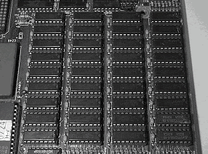
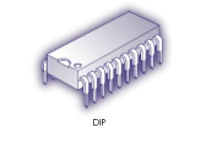
Exemplos de Chips de memória

Slide 12
ARQUITETURA COMPLETA DE UMA MEMÓRIA
Entrada de DADOS
I₀
I₁
I₂
I₃
“Buffers”
R / W
E
N
D
E
R
E
Ç
O
S
DECODIFICADOR
4 X 16
0
CÉLULA 0
C
O
N
T
R
O
L
E
A₃
1
CÉLULA 1
A₂
CS
A₁
A₀
14
CÉLULA 14
15
CÉLULA 15
“Buffers”
O₀
O₁
O₂
O₃
Saída de DADOS

Slide 13
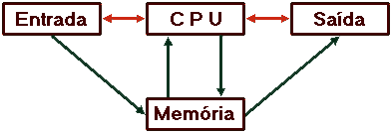
Memórias
Tipo de memória | Aplicação no PC
CD-ROM, CD-R e CD-R/W | Por meio de um acionador (driver) apropiado de CD é possível armazenar e ler dados
DVD e DVD-R | Ler e/ou gravar dados em DVD
DRAM | Por meio de associações é formada a memória principal do computador
SRAM | Normalmente, integrada ao processador para formar os registradores e a memória CACHE
Disquete | Por meio do FDD se faz gravação e leitura em discos flexíveis
Disco Rígido | Por meio do HDD se faz gravação e leitura em discos rígidos
Fita DAT e Streamer | Armazenar e/ou ler dados em fitas

Slide 14
Representação das informações na memória
A memória de um sistema de informação tem como elemento básico o armazenamento físico o bit. O conjunto dos bits armazenados formam:
Letras:
26 maiúsculas (incluindo as letras K,W,Y);
26 minúsculas (incluindo as letras k,w,y);
4 símbolos matemáticos (+, -, *, ÷);
sinais de pontuação ( . ; , : () – “ )
9 caracteres numéricos: (0, 1, 2 , 3, 4, 5, 6, 7, 8, 9)
Os símbolos que serão armazenados na memória são, geralmente, codificados. Exemplos: ASCII (American Standard Code for information Interchange); ASCII estendido; UNICODE

Slide 15
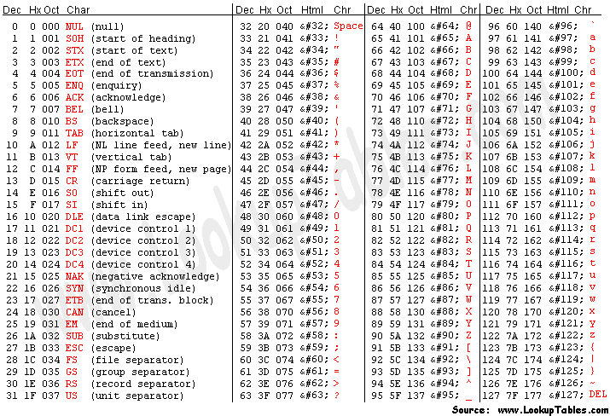
Codificação em ASCII (American Standard Code for Information Interchange )
TABELA ASCII

Slide 16
Terminologia de memórias
Célula de memória:
Grupo de bits tratados em conjunto pelo sistema, isto é, esse grupo é movido em bloco como se fosse um único elemento.
Byte
Um termo especial usado para um grupo de 8 bits, isto é 1byte = 8 bits. Sendo assim, uma palavra de 16 bits corresponde a 2 bytes
Palavra de memória
Um grupo de bits (células) em uma memória que representa instruções ou dados de algum tipo.
Endereço
Em sistemas de computação as células(ou grupos de bits que se movem junto) são identificadas, uma a uma, por um número chamado de endereço, isto é, durante o processo de fabricação cada célula é identificada por um único endereço.

Slide 17
Endereçamento de uma memória com 3 bits
Posição de memória - células |  |  |  |  |  |  |  |  | Endereço
1 | 1 | 1 | 1 | 1 | 1 | 1 | 0 |  | 0 | 0 | 0
0 | 0 | 0 | 0 | 1 | 1 | 1 | 1 |  | 0 | 0 | 1
1 | 0 | 0 | 0 | 1 | 1 | 0 | 1 |  | 0 | 1 | 0
1 | 0 | 0 | 0 | 1 | 1 | 0 | 0 |  | 0 | 1 | 1
0 | 1 | 1 | 0 | 1 | 1 | 1 | 0 |  | 1 | 0 | 0
1 | 0 | 1 | 0 | 0 | 1 | 0 | 1 |  | 1 | 0 | 1
1 | 1 | 1 | 0 | 0 | 0 | 0 | 1 |  | 1 | 1 | 0
1 | 0 | 0 | 0 | 0 | 0 | 0 | 0 |  | 1 | 1 | 1

Slide 18
Acesso à memória principal
Palavra – unidade de informação
Palavra é a unidade de informação do sistema UCP / MP.
A conceituação mais usada (IBM, Digital) define palavra como sendo a capacidade de manipulação de bits do núcleo do computador (UCP e MP).
Pressupõe-se aqui que todos os elementos do núcleo do computador (o que inclue o tamanho da UAL, do acumulador e registradores gerais da UCP e o barramento de dados) tenham a mesma largura (processem simultaneamente o mesmo número de bits).

Slide 19
Acesso à memória principal
Palavra – unidade de informação
Muitas vezes encontram-se computadores em que o tamanho da UAL e do acumulador (e registradores gerais) não é o mesmo tamanho dos barramentos.
Desta forma, encontram-se especificações de "computadores de 64 bits" (ULA e acumuladores) mesmo quando seu barramento de dados é de 32 bits

Slide 20
Acesso à memória principal
Palavra – unidade de informação
Exemplo:
Intel 8086
16 bits, sendo todos seus elementos de 16 bits
Intel 8088, usado nos primeiros IBM/PC e XT
UAL e registradores são de 16 bits - barramento de dados de 8 bits
Por economia e razões de compatibilidade com toda uma geração de placas de 8 bits
As transferências de dados através do barramento de dados se fazem em duas etapas, um byte de cada vez,

Slide 21
Acesso à memória principal
Palavra – unidade de informação
célula: é usada para definir a unidade de armazenamento (o tamanho de células de memória)
palavra: define a unidade de transferência e processamento, significando na prática quantos bits o computador movimenta e processa em cada operação.

Slide 22
Terminologia de memórias
Capacidade ou densidade
Uma forma de especificar quantos bits podem ser armazenados em um determinado dispositivo ou sistema completo de memória.
Normalmente, a capacidade de uma memória é dada em conjuntos de oito bits, isto é, em bytes. Exemplo: HD de 80GB, Disquete de 1,44MB
Exemplo: Um certo tipo de chip de memória semicondutora é especificado como 2K x 16. a) Quantas palavras podem ser armazenadas nesse chip? b) Qual é o tamanho da palavra? c) Qual é a capacidade dessa memória em bytes? d) Qual é o número total de bits que esse chip pode armazenar?
Solução:
a) 2K = 2 x 1.024 = 2048 palavras
b) Cada palavra é formada por 16 bits (dois bytes).
c) 2Kx2x(8=1byte) = 4096bytes = 4KB
d) O número total de bits é: 2.048 x 16 = 32.768 bits

Slide 23
Acesso à memória principal
Exercícios
1) Um computador tem 512 endereços e cada célula tem 10 bits. Qual a capacidade:
a) do REM;
b) do RDM;
c) da MP em bits.

Slide 24
Acesso à memória principal
Exercícios
2) Um computador tem um RDM de 16 bits e um REM de 20 bits. Sabe-se que a célula desse computador é de 8 bits e que ele tem um número de células igual à sua possibilidade de endereçamento. Pede-se:
a) qual o tamanho da barra de endereços?
b) quantas células são lidas da memória em uma única operação?
c) quantos bits tem a memória desse computador?

Slide 25
Acesso à memória principal
Classificação das memórias
Quanto à leitura e escrita, as memórias podem ser classificadas como: R/W - (ou RAM) Read and Write (memória de leitura e escrita), ROM - Read Only Memory ou memória apenas de leitura

Slide 26
Acesso à memória principal
Classificação das memórias
R/W - Read and Write (memória de leitura e escrita), comumente (e impropriamente) chamada de RAM (Random Access Memory ou memória de acesso aleatório), embora não seja a única RAM. Esta memória permite operações de escrita e leitura pelo usuário e pelos programas. Seu tempo de acesso é da ordem de 70ns e independe do endereço acessado. É construída com tecnologia de semicondutores (bipolar, CCD), pode ser estática (SRAM) ou dinâmica (DRAM) e é volátil. A MP é construída com memória R/W.

Slide 27
Acesso à memória principal
Classificação das memórias
ROM - Read Only Memory ou memória apenas de leitura Esta memória permite apenas a leitura e uma vez gravada não pode mais ser alterada. Também é de acesso aleatório (isto é, é também uma RAM), mas não é volátil. É utilizada geralmente por fabricantes para gravar programas que não se deseja permitir que o usuário possa alterar ou apagar acidentalmente (tal como por ex..a BIOS - Basic Input Output System e microprogramas de memórias de controle).

Slide 28
Acesso à memória principal
Classificação das memórias
Tipos de ROM
PROM - Programmable Read Only Memory ou memória apenas de leitura, programável. Uma vez programada não pode mais ser alterada.
EPROM - Erasable Programmable Read Only Memory ou memória apenas de leitura, programável (com queimadores de PROM) e apagável (com máquinas adequadas, à base de raios ultra-violeta).
EEPROM (ou E2PROM) - Electrically Erasable Programmable Read Only Memory ou memória apenas de leitura, programável e eletronicamente alterável. Também chamada EAROM (Electrically Alterable ROM). Apagável por processo eletrônico,

Slide 29
Acesso à memória principal
Acesso à memória principal
O acesso à MP é ALEATÓRIO, portanto qualquer que seja o endereço (a posição) de memória que se queira acessar, o tempo de acesso é o mesmo (constante).
Embora a MP seja endereçada por célula, a UCP em geral acessa a MP por palavra.
O endereçamento por célula dá maior flexibilidade de armazenamento, em compensação o número de acessos é em geral maior.

Slide 30
Acesso à memória principal
Funcionamento
A MP pode ser acessada através de duas operações: ACESSO Tipo LER ou ESCREVER a) LEITURA: LER DA MEMÓRIA Significa requisitar à MP o conteúdo de uma determinada célula (recuperar uma informação). Esta operação de recuperação da informação armazenada na MP consiste na transferência de um conjunto de bits (cópia) da MP para a UCP e é não destrutiva, isto é, o conteúdo da célula não é alterado.

Slide 31
Acesso à memória principal
Funcionamento
a) LEITURA: LER DA MEMÓRIA
SENTIDO: da MP para a UCP
PASSOS EXECUTADOS PELO HARDWARE: a.1) a UCP armazena no REM o endereço onde a informação requerida está armazenada;
a.2) a UCP comanda uma leitura;
a.3) o conteúdo da posição identificada pelo endereço contido no REM é transferido para o RDM e fica disponível para a UCP.

Slide 32
Acesso à memória principal
Funcionamento
b) ESCRITA: ESCREVER NA MEMÓRIA
Significa escrever uma informação em uma célula da MP (armazenar uma informação). Esta operação de armazenamento da informação na MP consiste na transferência de um conjunto de bits da UCP para a MP e é destrutiva (isto significa que qualquer informação que estiver gravada naquela célula será sobregravada).

Slide 33
Acesso à memória principal
Funcionamento
b) ESCRITA: ESCREVER NA MEMÓRIA SENTIDO: da UCP para a MP
PASSOS EXECUTADOS PELO HARDWARE:
b.1) a UCP armazena no REM o endereço de memória da informação a ser gravada e no RDM a própria informação; b.2) a UCP comanda uma operação de escrita; b.3) a informação armazenada no RDM é transferida para a posição de memória cujo endereço está contido no REM.

Slide 34
Classificação das memórias - quanto ao meio de gravação
Memórias de semicondutores:
São dispositivos fabricados com circuitos eletrônicos e baseados em semicondutores. São rápidas e relativamente caras, se comparadas com outros tipos.
Memórias de meio magnético:
São dispositivos, como disquetes e disco rígido, fabricados de modo a armazenar informações sob a forma de campos magnéticos. Elas possuem características semelhantes a fita de som , que são memórias não voláteis. Esse tipo de memória é mais barato e permite o armazenamento de grandes quantidades de informação.
Memórias de meio óticos
São dispositivos, do tipo CD-ROM e DVD-ROM, capazes de armazenar, respectivamente, cerca de 750 MBytes, e 4,7GB de informação. É permitida apenas a sua leitura. Tais dispositivos usam feixes de luz para marcar o valor (0 ou 1) de cada dado em sua superfície.

Slide 35
Classificação das memórias – quanto permanência dos dados
Memória volátil
Qualquer tipo de memória que requer aplicação de uma tensão elétrica para armazenar informação. Se a tensão elétrica for removida, todas as informações armazenadas na memória serão perdidas;
Nota: Todas as memórias magnéticas são não-voláteis, isto é podem armazenar informação sem tensão elétrica.
Memória Estática
Memória semicondutora nas quais os dados permanecem armazenados enquanto a fonte de alimentação estiver aplicada, sem necessidade de re-escrições periódicas dos dados na memória.
Memória Dinâmica
Memória semicondutora nas quais os dados não são mantidos permanentemente armazenados, mesmo com a fonte de alimentação aplicada, a menos que os dados sejam periodicamente reescritos na memória. Essa operação é chamada “refresh”.

Slide 36
Classificação das memórias - quanto ao uso no PC
Memória Principal
Também chamada de memória de trabalho do computador. Ela armazena instruções e dados que a UCP está acessando no momento. Ela é a memória mais rápida no computador e é sempre uma memória semicondutora.
Memória Auxiliar
Também chamada de memória de massa porque armazena grande quantidade de informações externas à memória principal. Ela é mais lenta do que a memória principal e é sempre não-volátil. Discos magnéticos e CDs são dispositivos de memória auxiliar comuns.
Mémória CACHE
É um tipo de memória de alta velocidade que fica próxima à CPU e consegue acompanhar a velocidade de trabalho da CPU.
Usa-se a tecnologia SRAM para a produção de chips de memória cache. Tem-se cache L1, L2 e L3.
Por ser uma memória cara raramente encontramos quantidades de memória cache maiores que 8 MB.
Operação da cache
Colocar na memória cache os dados e instruções que são mais comumente utilizados pelo processador. Chamada de regra 80/20, ou seja, 20% dos dados/instruções são usados 80% das vezes no computador.

Slide 37
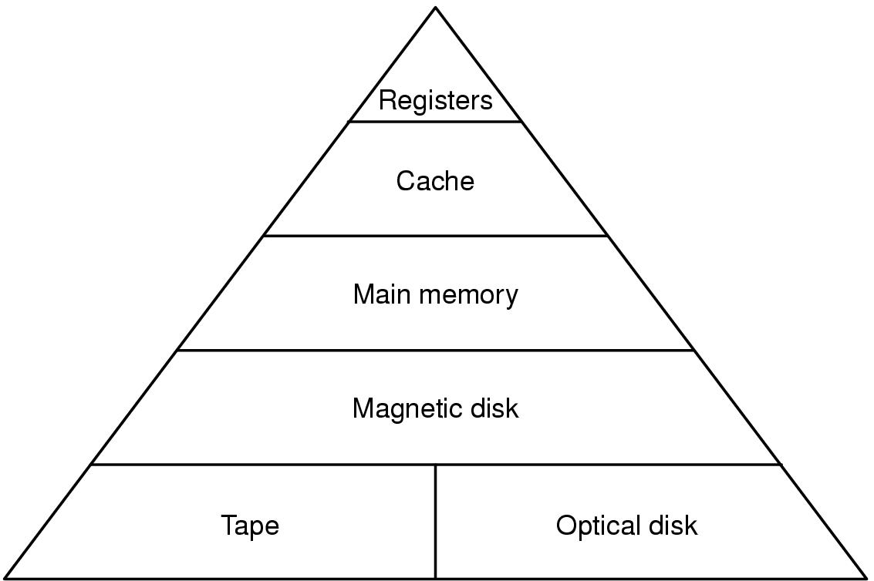
Hierarquia de memórias
Tipo de memória | Tempo de acesso
SRAM | 0,5 a 5ns
DRAM | 10 a 15ns
HD | 5ms a 20ms
Cache
Memória Principal
Memória Auxiliar - HD
Fita magnética
Memória ótica

Slide 38
Tempo de acesso de uma RAM - Ciclo de leitura (“Read”)

Slide 39
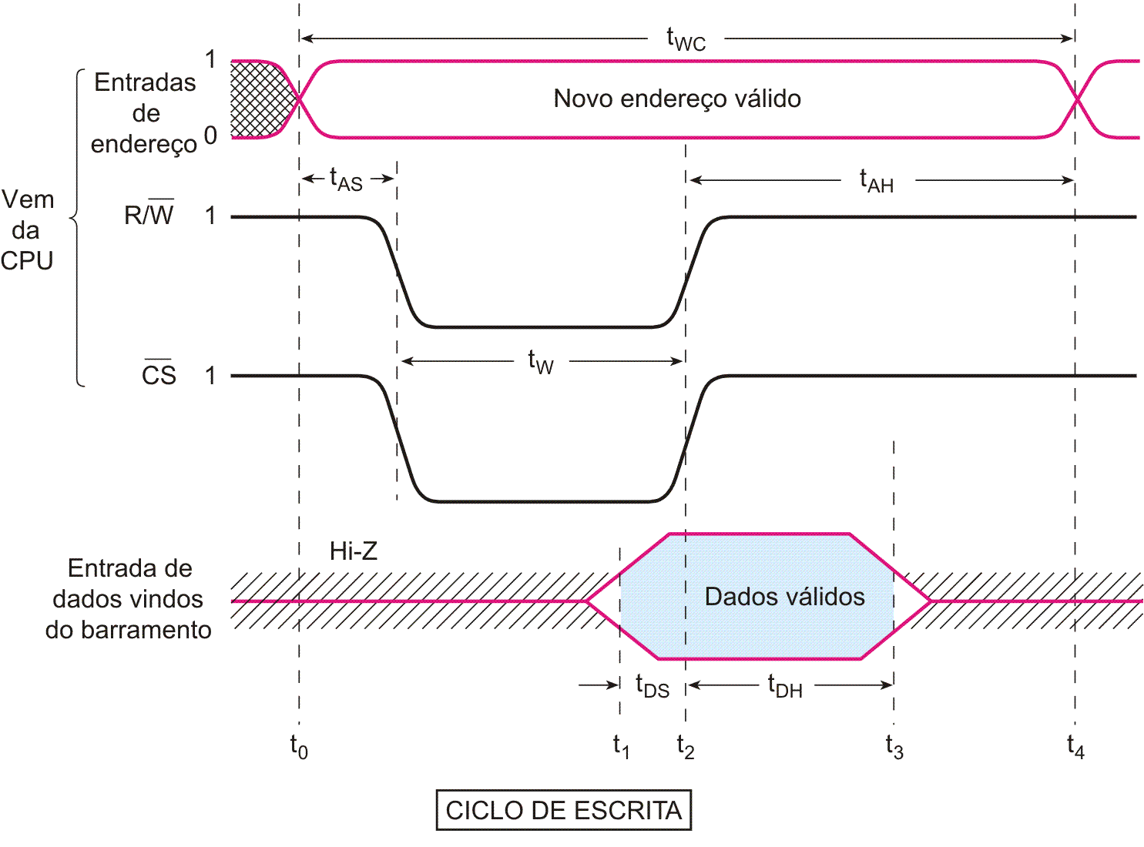
Tempo de acesso de uma RAM - Ciclo de escrita (“Write”)
t_{ACC}

Slide 40
Classificação das memórias – quanto a gravação de dados
Memória Apenas de Leitura (Read-Only Memory-ROM)
Tecnicamente uma ROM só pode ser escrita (programada) em apenas um ciclo e essa operação é normalmente realizada na fábrica. Depois disso as informações armazenadas só podem ser lidas.
Nota: Todas as ROM´s são não-voláteis.
A segurança de uma memória ROM é bastante grande, já que ela não pode ser facilmente modificada.
Uma das funções mais comuns desempenhadas pelas memórias ROM no PC é o armazenamento do BIOS/SETUP.
MROM ( Mask ROM )
O primeiro e original tipo é chamado de ROM pura, e é conhecida também, tecnicamente, como programada por máscara, devido ao processo de fabricação e escrita dos bits na memória. Nessa ROM o conjunto de bits é inserido no interior dos elementos da pastilha durante o processo de fabricação, cada bit é criado na célula apropriada.

Slide 41
Classificação das memórias – quanto a gravação de dados
Memórias PROM (Programmable ROM)
Permitem o armazenamento de dados pelo próprio usuário, porém feito de modo definitivo. Após esta programação, a memória PROM transforma-se em uma ROM.
O princípio básico da programação de dados em uma PROM é o de destruir, através de nível de tensão conveniente especificado pelo fabricante, as pequenas ligações semicondutoras existentes internamente nas localidades onde se quer armazenas a palavra de dados.
Memórias EPROM
(Erasable Programmable Read-Only Memory)
É uma ROM programável e apagável, que permite a programação de modo semelhante a PROM, com a vantagem de poder ser normalmente apagada, mediante banho de luz ultravioleta, efetuado através da exposição da pastilha por uma janela existente em seu encapsulamento e, ainda, serem re-programadas.

Slide 42
Classificação das memórias – quanto a gravação de dados
Memórias EEPROM
(Eletrically Erasable Programmable Read-Only Memory)
Permitem que o apagamento dos dados seja feito eletricamente e, ainda, isoladamente por palavra de dados, sem necessidade de reprogramação total.
Este fato faz com que as alterações de programação sejam efetuadas pelo próprio sistema no qual a memória está inserida.
A capacidade de apagamento de bytes da EEPROM e seu alto nível de integração trazem duas penalidades: densidade e custo.
A complexidade da célula de memória e a inserção de circuitos de suporte no CHIP colocam a EEPROM em desvantagem em relação a EPROM.
Memórias FLASH
O desafio para os engenheiros foi fabricar uma memória não volátil com capacidade da EEPROM de apagamento elétrico no próprio circuito, mas com densidade e custos próximos à EPROM, a memória criada foi a flash, que são assim chamadas em virtudes de seus tempos curtos de apagamento e de escrita.

Slide 43
Classificação das memórias –quanto a forma de acesso às células
Memória de Acesso Aleatório
(Randomic access Memory - RAM)
Memória na qual a posição física real da palavra na memória não tem efeito sobre o tempo de leitura ou de escrita naquela posição, isto é, o tempo de acesso é o mesmo para qualquer endereço na memória.
Memória de Acesso Seqüencial
(Sequential-Access Memory -SAM)
Memória na qual o tempo de acesso não é constante, mas varia dependendo do endereço. Um dispositivo SAM é a fita magnética para gravação.

Slide 44
Classificação das memórias - Resumo
MEMÓRIAS
ROM
RAM
ROM
MÁSCARA
PROM
EPROM
ESTÁTICA
DINÂMICA
FLASH
UVPROM
E²PROM

Slide 45
Memórias
TECNOLOGIAS
As primeiras tecnologias utilizadas em memórias foram as memórias de núcleos magnéticos.
As memórias modernas são compostas por circuitos semicondutores,

Slide 46
Memórias
HIERARQUIA DE MEMÓRIA
A MP não é o único dispositivo de armazenamento de um computador. Em função de características como tempo de acesso, capacidade de armazenamento, custo, etc., podemos estabelecer uma hierarquia de dispositivos de armazenamento em computadores.
Registradores
Memória cache
Memória principal
Memória auxiliar.

Slide 47
Memórias
HIERARQUIA DE MEMÓRIA

Slide 48
Memórias
HIERARQUIA DE MEMÓRIA
REGISTRADORES
Registradores são dispositivos de armazenamento temporário, localizados na UCP, extremamente rápidos, com capacidade para apenas um dado (uma palavra).

Slide 49
Memórias
HIERARQUIA DE MEMÓRIA
REGISTRADORES
Devido a sua tecnologia de construção e por estar localizado como parte da própria pastilha ("chip") da UCP, é muito caro. O conceito de registrador surgiu da necessidade da UCP de armazenar temporariamente dados intermediários durante um processamento.
Registradores são VOLÁTEIS, isto é, dependem de estar energizados para manter armazenado seu conteúdo.

Slide 50
Memórias
HIERARQUIA DE MEMÓRIA
MEMÓRIA CACHE
Com o desenvolvimento da tecnologia de construção da UCP, as velocidades foram ficando muito mais altas que as das memórias, que não tiveram a mesma evolução de velocidade .
Desta forma, os tempos de acesso às memórias foram ficando insatisfatórios e a UCP ao buscar um dado na memória precisa ficar esperando muitos ciclos até que a memória retorne o dado buscado ("wait states"),.

Slide 51
Memórias
HIERARQUIA DE MEMÓRIA
MEMÓRIA CACHE
Por esse motivo, desenvolveram-se outras arquiteturas de memória privilegiando a velocidade de acesso.
A arquitetura da memória cache é muito diferente da arquitetura da memória principal e o acesso a ela é muitas vezes mais rápido (p.ex: 5 ns contra 70 ns).

Slide 52
Memórias
HIERARQUIA DE MEMÓRIA
MEMÓRIA CACHE
O custo de fabricação da memória cache é muito maior que o da MP. Desta forma, não é econômico construir um computador somente com tecnologia de memória cache.
Criou-se então um artifício, incorporando-se ao computador uma pequena porção de memória cache, localizada entre a UCP e a MP, e que funciona como um espelho de parte da MP.

Slide 53
Memórias
HIERARQUIA DE MEMÓRIA
MEMÓRIA CACHE
Desenvolveram-se ainda algoritmos que fazem com que, a cada momento, a memória cache armazene a porção de código ou dados (por exemplo, uma sub-rotina) que estão sendo usados pelas UCP. Esta transferência (MP <--> Cache) é feita pelo hardware: ela independe do software, que ignora se existe ou não memória cache.

Slide 54
Memórias
HIERARQUIA DE MEMÓRIA
MEMÓRIA CACHE
A memória cache opera em função de um princípio estatístico comprovado: em geral, os programas tendem a referenciar várias vezes pequenos trechos de programas, como loops, sub-rotinas, funções e só tem sentido porque programas executados linearmente, seqüencialmente, são raros.
Desta forma, algoritmos (chamados algoritmos de cache) podem controlar qual parte do código ficará copiado na cache, a cada momento.

Slide 55
Memórias
HIERARQUIA DE MEMÓRIA
MEMÓRIA CACHE
Quando a MP busca um determinado trecho de código e o encontra na cache, dá-se um "cache hit" , enquanto se o dado não estiver presente na cache será necessário requisitar o mesmo à MP, acarretando atraso no processamento e dá-se um "cache miss" ou "cache fault". O índice de cache hit ou taxa de acerto da cache é geralmente acima de 90%. Memórias cache também são VOLÁTEIS, isto é, dependem de estar energizadas para manter gravado seu conteúdo.

Slide 56
Memórias
HIERARQUIA DE MEMÓRIA
MEMÓRIAS AUXILIARES
Memórias auxiliares resolvem problemas de armazenamento de grandes quantidades de informações. A capacidade da MP é limitada pelo seu relativamente alto custo, enquanto as memórias auxiliares tem maior capacidade e menor custo; portanto, o custo por bit armazenado é muito menor. Outra vantagem importante é que as memórias auxiliares não são VOLÁTEIS, isto é, não dependem de estar energizadas para manter gravado seu conteúdo.

Slide 57
Memórias
HIERARQUIA DE MEMÓRIA
MEMÓRIAS AUXILIARES
Os principais dispositivos de memória auxiliar são: discos rígidos (ou HD), drives de disquete, unidades de fita, CD-ROM, DVD, unidades ótico-magnéticas,etc.

Slide 58
Memórias
HIERARQUIA DE MEMÓRIA
Memória Principal
Memória Principal é a parte do computador onde programas e dados são armazenados para processamento.
A informação permanece na memória principal apenas enquanto for necessário para seu emprego pela UCP, sendo então a área de MP ocupada pela informação pode ser liberada para ser posteriormente sobregravada por outra informação.
Quem controla a utilização da memória principal é o Sistema Operacional.

Slide 59
Memórias
HIERARQUIA DE MEMÓRIA
ESTRUTURA DA MEMÓRIA PRINCIPAL
CÉLULAS E ENDEREÇOS
Célula : A memória principal é organizada em células. Célula é a menor unidade da memória que pode ser endereçada.
As memórias são compostas de um determinado número de células ou posições. Cada célula é composta de um determinado número de bits. Todas as células de um dado computador tem o mesmo tamanho, isto é, todas as células daquele computador terão o mesmo número de bits.

Slide 60
Memórias
HIERARQUIA DE MEMÓRIA
ESTRUTURA DA MEMÓRIA PRINCIPAL
CÉLULAS E ENDEREÇOS
Cada célula é identificada por um endereço único, pela qual é referenciada pelo sistema e pelos programas. As células são numeradas seqüencialmente, uma a uma, de 0 a (N-1), chamado o endereço da célula.
Endereço é o localizador da célula, que permite identificar univocamente uma célula. Assim, cada célula pode ser identificada pelo seu endereço.

Slide 61
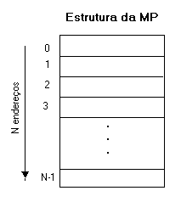
Memórias
HIERARQUIA DE MEMÓRIA
ESTRUTURA DA MEMÓRIA PRINCIPAL
CÉLULAS E ENDEREÇOS

Slide 62
Memórias
HIERARQUIA DE MEMÓRIA
ESTRUTURA DA MEMÓRIA PRINCIPAL
CÉLULAS E ENDEREÇOS
Unidade de transferência é a quantidade de bits que é transferida da (ou para ) memória em uma única operação. O tamanho da célula poderia ser igual ao da palavra, e também à unidade de transferência, porém por razões técnicas e de custo, são freqüentemente diferentes.

Slide 63
Memórias
HIERARQUIA DE MEMÓRIA
ESTRUTURA DA MEMÓRIA PRINCIPAL
CÉLULAS E ENDEREÇOS
Número de bits para representar um endereço
Sendo:
x = nº de bits para representar um endereço
N = número de endereços.
N = 2x logo: x = log2 N

Slide 64
Memórias
HIERARQUIA DE MEMÓRIA
ESTRUTURA DA MEMÓRIA PRINCIPAL
CÉLULAS E ENDEREÇOS
A capacidade da MP em bits é igual ao produto do nº de células pelo total de bits por célula.
T = capacidade da memória em bits
N = nº de endereços
M = nº de bits de cada célula
T = N x M

Slide 65
Memórias
Exercícios
1) Numa MP com 1kbyte de capacidade, onde cada célula tem 8 bits: a) quantas células tem a MP? b) quantos bits são necessários para representar um endereço de memória?
2) Um computador endereça 1k células de 16 bits cada uma. Pede-se: a) sua capacidade de memória; b) o maior endereço que o computador pode endereçar;
3) A memória de um computador tem capacidade de armazenar 216 bits e possui um barramento de dados de 16 bits. Pede-se: a) o tamanho da célula de memória.

Slide 66
Memórias
Exercícios
4) Calcular e completar os campos:

